Slide 1
课程回顾：第1讲与第2讲
第1讲 课程概述
  课程概述
  分组
第2讲 文献检索与综述论文写作
  中英文文献检索
  论文阅读：阅读分析--写作逻辑--结构设计--参考文献
  综述撰写：摘要-引言-正文-图表-结论-文献引用

Slide 2

课时安排与节点要求
周 | 日期 | 内容 | 节点要求
1 | 2026-08-31 | 概述&文献检索 | 分组
2 | 2026-09-14 | 文献综述论文撰写 | 小组选题
3 | 2026-09-21 | 学位论文写作规范 | 提交论文大纲
4 | 2026-09-28 | 论文/报告/专利写作 | 提交论文大纲
5 | 2026-10-12 | 范文讲解与写作问题研讨 | 提交论文初稿
6 | 2026-10-19 | 专利等写作范文讲解 | 提交论文初稿
7 | 2026-10-26 | 习作评讲 | 提交第2版论文
8 | 2026-11-02 | 课程汇报与研讨 | 再次修改并汇报

Slide 3
概述&文献检索
课程汇报与研讨
  目的/考核/写作类型
  信息检索示范与练习
第1周
第8周
  总结写作过程与分组汇报
  分享收获与互评打分
文献综述论文撰写
习作讲评与组间互评
研究选题与立论
思辨与总结问题
第2周
第7周
  老师课前修改/返回意见
  每位同学课堂修改/返回意见
科技论文写作规范
专利等文体写作及习作评讲
第3周
第6周
结构/要求
模板/案例
综述论文参考文献/提纲研讨
  老师课前修改/返回意见，同学修改
学位论文/报告/专利写作
范文评讲与写作问题研讨
第4周
第5周
学术论文写作流程
其他文体写作方法
逻辑思维与共性写作问题研讨

Slide 4

《专业写作基础》
2026-2027-01学期
第3讲：科技论文写作
巫江
电子科技大学
基础与前沿研究院
jiangwu@uestc.edu.cn
第一讲 课程概述、文献检索与综述
部分幻灯片素材源自：武刚 姚佰承 黄勇军 杨鍊 邬震宇
助教：周翔宇 QQ:2661829386

Slide 5
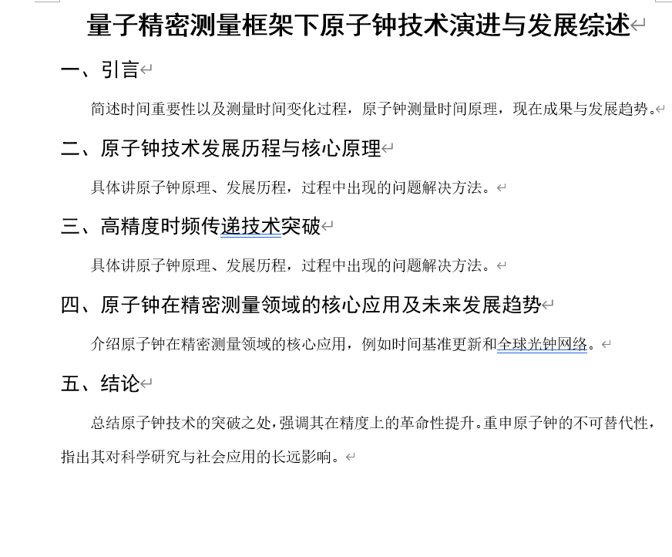
范文提纲点评
人工智能大模型：网络钓鱼邮件智能检测
主题是否聚焦？
提纲是否清晰、完整？
逻辑层次是否合理？
文献是否完整？
格式是否规范？

Slide 6
范文提纲点评
量子精密测量框架下原子钟技术演进与发展综述
主题是否聚焦？
提纲是否清晰、完整？
逻辑层次是否合理？
文献是否完整？
格式是否规范？

Slide 7
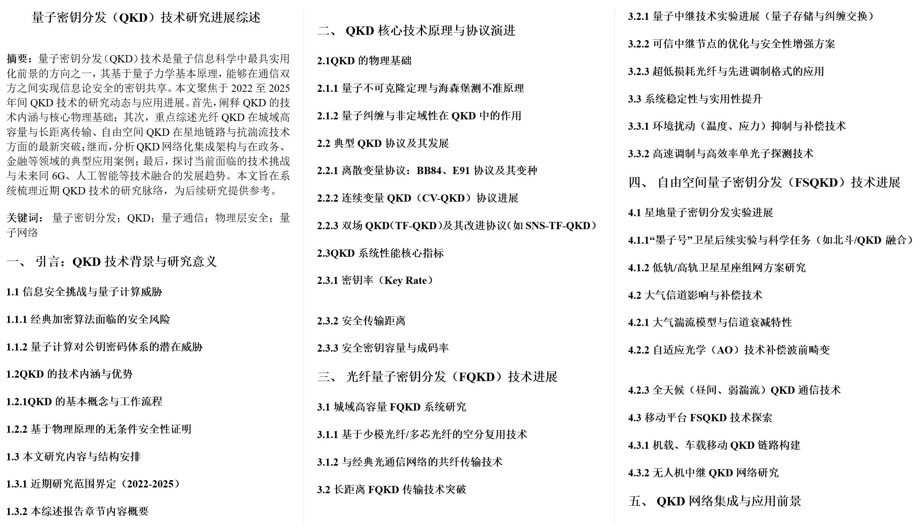
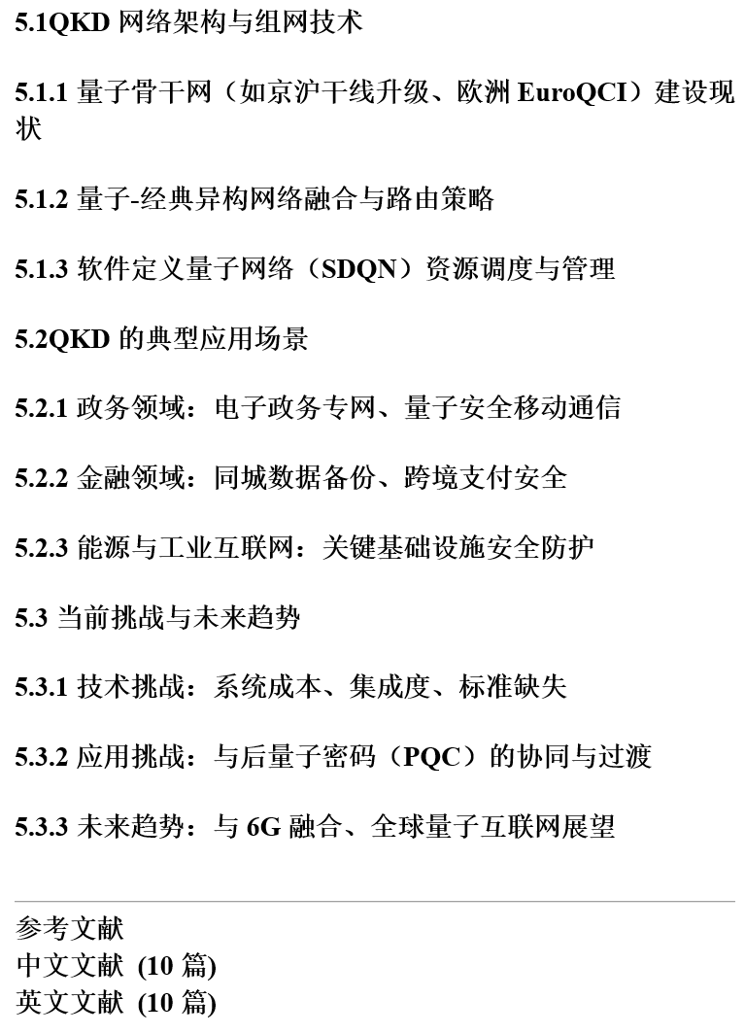
范文提纲点评
量子密钥分发（QKD）技术研究进展综述

Slide 8
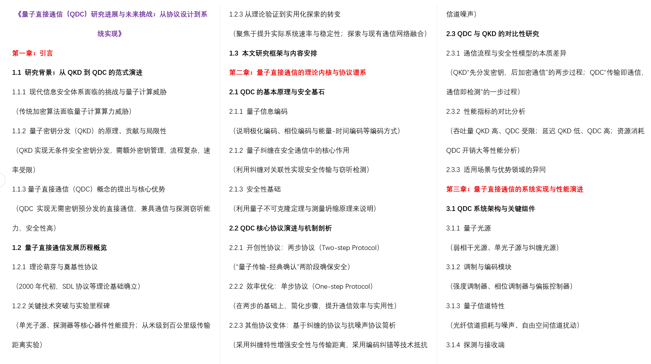
范文提纲点评
量子直接通信（QDC）研究进展与未来挑战：从协议设计到系统实现

Slide 9
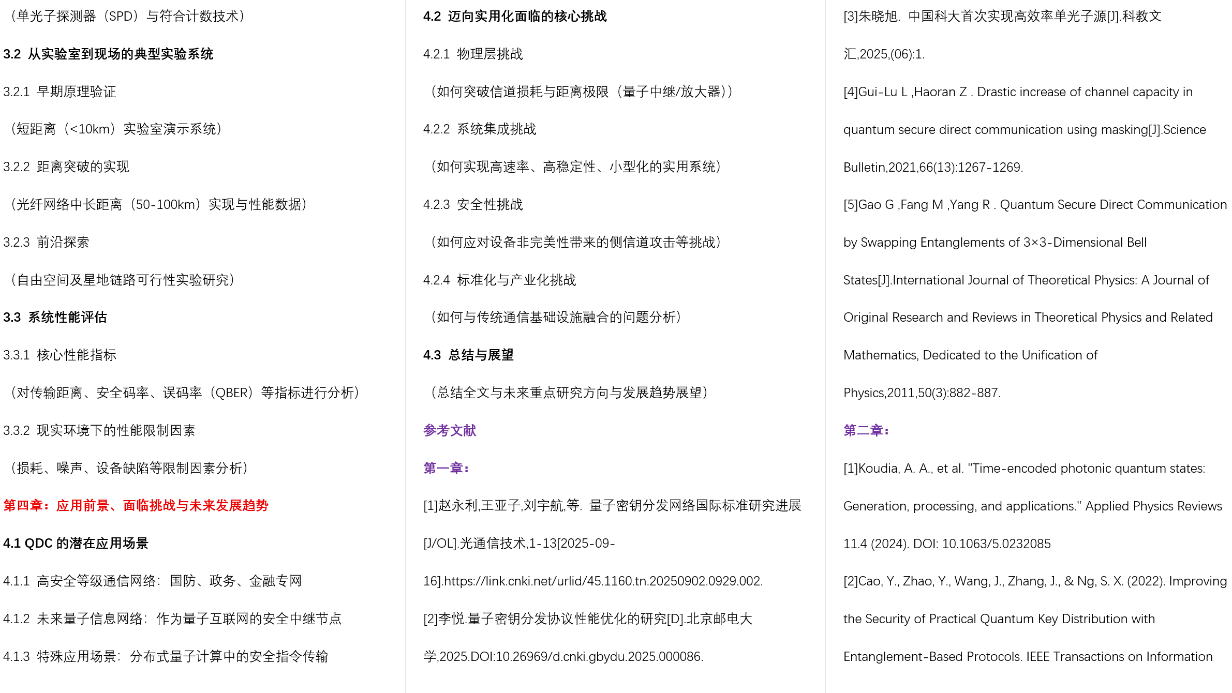
范文提纲点评
量子直接通信（QDC）研究进展与未来挑战：从协议设计到系统实现

Slide 10

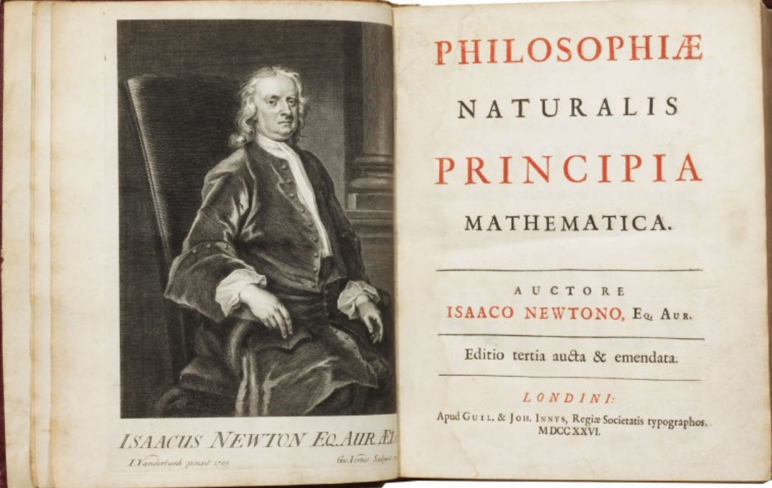
第三章 科技论文写作
1. 什么是科技论文?
用以记录人类社会的科技活动，哪怕只是试图解释自然现象的认识活动的一种文体。发生于人类创造了文字之后。
特点：
（1）学术性：主题相对来说更鲜明、更专业，包括社会科学问题和自然科学问题；严谨规范与体系性；
牛顿的《自然哲学的数学原理（Philosophiæ Naturalis Principia Mathematica）》

Slide 11
17/18世纪的欧洲
世界最早的学术期刊
  1665年，《学者杂志（Journal des Scavans）》，法国巴黎
  1665年，《哲学汇刊（Philosophical Transactions of the Royal Society）》，英国伦敦出版，
    https://royalsocietypublishing.org/journal/rstl
    第一期，1665年3月6日出版
    Henry Oldenburg（英国皇家学会秘书）
1778年，化学会志《Journal of the Chemical Society》，英国
1799年，《物理学年刊（Annalen der. Physik）》，德国
1823年，《柳叶刀（The Lancet）》，英国汤姆·魏克莱
Notes:
英国皇家学会是在1660年底成立的，在其成立后不久，首任会长莫雷就发现与各地学者的通信需要花费很多的时间和精力。他在1661年8月写给荷兰的惠更斯的信里就表达了要出版一种类似期刊的出版物的想法。但是，当时学会忙于起草特许状，制定管理条理，所以筹备出版刊物的计划同样没能及时实施。1663年4月，亨利.奥尔登伯格就任皇家学会的秘书，接管了莫雷的大部分信件往来的事务。实际上，奥尔登伯格自此开始了同世界各地的学者、科学家们广泛通信联系。他与其中至少30人保持固定的通信联系，他们之间的通信是连续的，并逐步形成一个比较正式的通信网。奥尔登伯格成了学会的“信箱”，他负责在学会的会议上宣读收到的信件，并加以整理归类和给予回复。不久，鉴于这项活动的费时费力，奥尔登伯格建议成立一个负责通信的委员会。学会同意了他的请求，成立了一个有20人的通信委员会.
---https://baike.baidu.com/item/%E5%93%B2%E5%AD%A6%E6%B1%87%E5%88%8A/2828852

Slide 12
19/20世纪的美国
1812年，《费城自然科学院学报（Proceedings of the Academy of Natural Sciences of Philadelphia）》
1818年，《美国科学和艺术杂志（American Journal of Science and Arts）》
  美国化学家、地质学家本杰明·西利曼（Benjamin•Silliman）
1957年，美国科学信息研究所(Institute for Scientific Information, 简称 ISI)在费城建立
  1961 年由ISI创建引文数据库SCI
  1976年，ISI正式发布《期刊引证报告(JCR)》，公布期刊影响因子（Impact Factor）

Slide 13
中国最早的期刊
1792年我国最早的科技期刊《吴医汇讲》
1833年创刊于广州的英文版刊物《Eastern Western Monthly Magazine》（中文名为《东西洋考每月统记传》）
  介绍西方科学技术为内容，同时也介绍中国古代文化

Slide 14
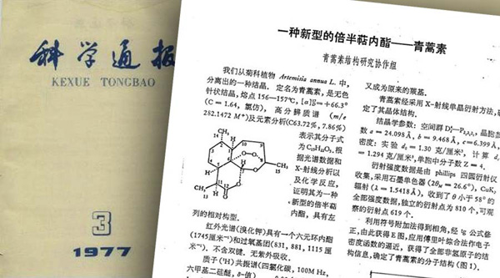
第三章 科技论文写作
1. 什么是科技论文?
用以记录人类社会的科技活动，哪怕只是试图解释自然现象的认识活动的一种文体。发生于人类创造了文字之后。特点包括：
（2）科学性：与实践密切相关的应用科学，以及抽象思维特性突出的基础研究，均可兼论；研究对象可观察、可测量、可检验；

Slide 15
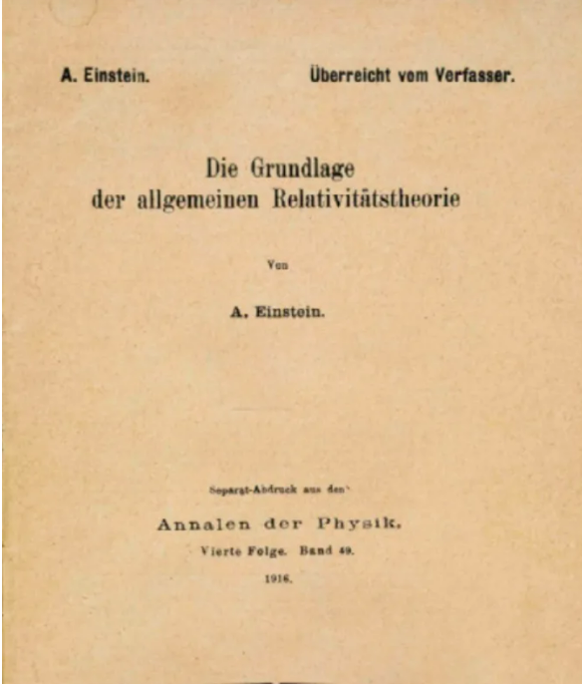
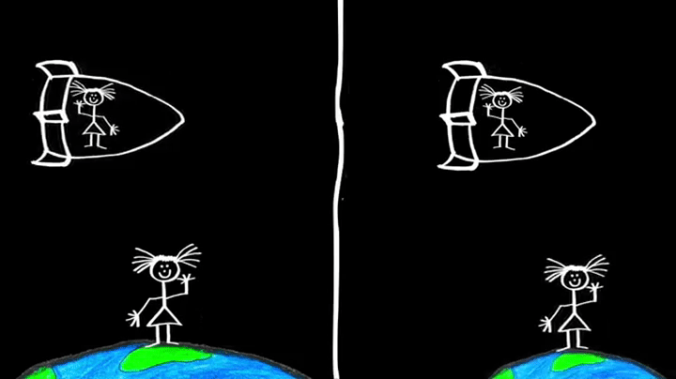

第三章 科技论文写作
1. 什么是科技论文?
用以记录人类社会的科技活动，哪怕只是试图解释自然现象的认识活动的一种文体。发生于人类创造了文字之后。特点包括：
（3）创新性：科学地描述和揭示客观事物的本质和规律，得出具有创造性的结论。
阿尔伯特·爱因斯坦，《广义相对论基础》 (The Foundation of the General Theory of Relativity)，《物理学纪事》，1915，Series 4, volume 49
源：https://baijiahao.baidu.com/s?id=1664452890695879942

Slide 16
第三章 科技论文写作
2. 什么是原创性成果
原创性成果指的是：所表达的内容中核心部分是你自己的思想、论断、实验结果。
综述不算是原创性成果，但是研究规划属于一种原创，是后续研究的基础。
综述：带来可行性
研究规划：模块化安排
研究成果：论文、专利、成品等

Slide 17
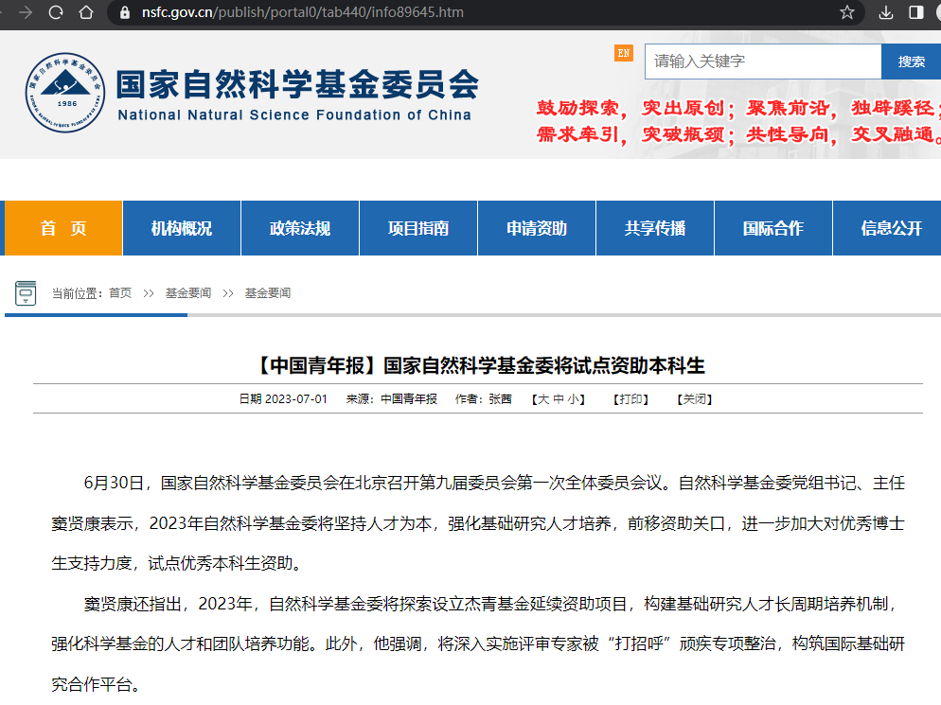



第三章 科技论文写作
研究计划怎么写？
首先，到底是谁在期望计划这种东西？
什么时候需要梳理研究计划或者工作计划？
计划力，是一个从业者的基本工作能力，又叫做：管理时间和能力的平衡。
如果一个大学生，学习没有计划，基本可以肯定成绩不会太好。
如果一个竞赛、创业、攻关小组没有计划，基本没有人会给与投资。
比如，想开展基础研究，必须向国家资助机构说明计划和可行性方案。
想从事应用开发，从企业获得支持，更必须说服管理者。

Slide 18


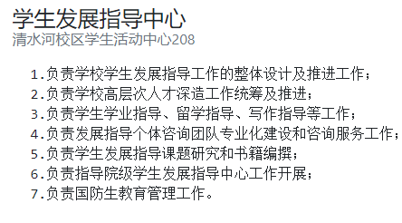
第三章 科技论文写作
研究计划怎么写？
我们学校重不重视培养本科学生这方面的能力？
英才学院
本科生科学工程提升计划
信通学院
在教育部卓越工程师计划下开展了很多工作
校院两级学生发展指导中心

Slide 19
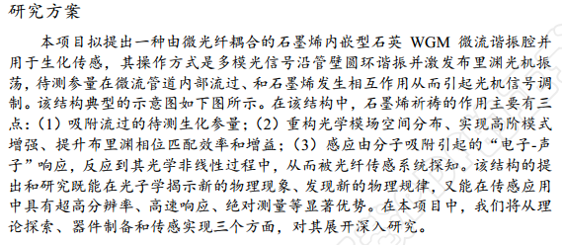
第三章 科技论文写作
研究计划怎么写？
研究计划四要素：目标、内容、时间、预期成果。
内容：一般100字以内，可以根据目的分段。

Slide 20
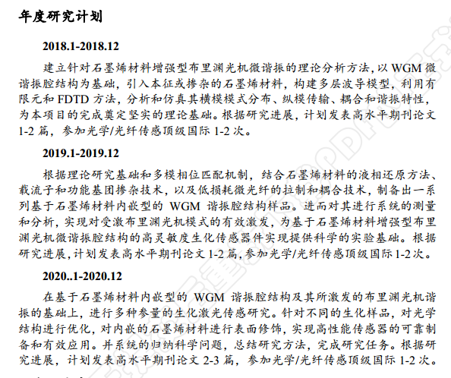
第三章 科技论文写作
研究计划怎么写？
研究计划四要素：目标、内容、时间、预期成果。
时间：
如果是一年的总时长，一般精确到月；
如果是一个季度的总时长，一般精确到周。

Slide 21
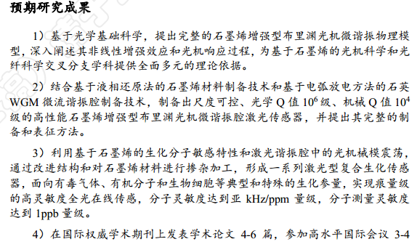
第三章 科技论文写作
研究计划怎么写？
研究计划四要素：目标、内容、时间、预期成果。
预期成果：一般要求技术指标明确可量化

Slide 22

投票
最多可选1项
你参加过数学竞赛、或电子竞赛，或其他学科类竞赛吗？你了解竞赛提交的报告撰写要求吗？
A
参加过，并写过竞赛报告
B
没有参加过，大致了解竞赛报告撰写要求
C
没有撰写竞赛报告经验，但有写过小论文
D
完全没有经验
提交

Slide 23
“XX杯”通信系统设计大赛：初赛作品评审规则
评审要点 | 评审内容 | 分值
系统完整性 | 系统包含完整的无线通信系统链路，需包含发送和接收部分 | 20
合理性 | 系统设计要符合题目的要求，所设计的通信系统能够将赛题中的业务数据通过无线链路正确的传输 | 15
创新性 | 系统中使用了有特色、独立见解的技术点，并能分析其合理性和对通信任务质量提升的作用 | 15
实施计划完备性 | 方案中包含有详细的设计目标、系统拓扑图、系统开发的关键过程描述、关键过程测试用例（关键过程的测试计划和方法） | 10
可执行性 | 提交的设计系统工程、代码可通过编译，能够正确的运行，能够将赛题中的业务数据正常传输 | 20
通信系统传输性能测试 | 传输距离、误码率、系统传输带宽、实时性能 | 5
赛题数据失真度分析 | 经过系统传输后的结果与原始数据进行相似度比较 | 5
书面表达能力 | 设计方案文字描述逻辑清晰、用词恰当 | 10

Slide 24
“XX杯”通信系统设计大赛：决赛作品评审规则
评审要点 | 评审内容 | 分值
系统完整性 | 最终的系统能实时且完整的将赛题业务数据通过无线收发系统进行传输注：以上结果评审，是专家评审标准，参赛选手可按照以上标准备赛，但无需提交文案类资料 | 40
数据失真度分析 | 对最终接收解码后的业务数据和原始数据样本进行分析比较，分析系统传输效果注：以上结果评审，是专家评审标准，参赛选手可按照以上标准备赛，但无需提交文案类资料 | 10
系统功能评估 | 含数据源分析、系统设计理论依据、系统传输距离、误码率、带宽、延时参数注：以上结果评审，是专家评审标准，参赛选手可按照以上标准备赛，但无需提交文案类资料 | 10
创新性 | 1、通信系统中使用了有特色、独立见解的技术点，并能分析其合理性和对通信任务质量提升的作用；此版块分值占比20% 2、通信系统中自主开发设计功能模块，并能分析其合理性和对通信任务质量提升的作用；此版块分值占比10% | 30
书面表达能力 | 设计方案和答辩PPT文字描述逻辑清晰、用词恰当 注：入围决赛队伍，需在决赛截止日期前再次提交优化后的初赛设计方案 | 5
答辩表述能力 | 答辩报告逻辑清晰、描述精准 | 5

Slide 25
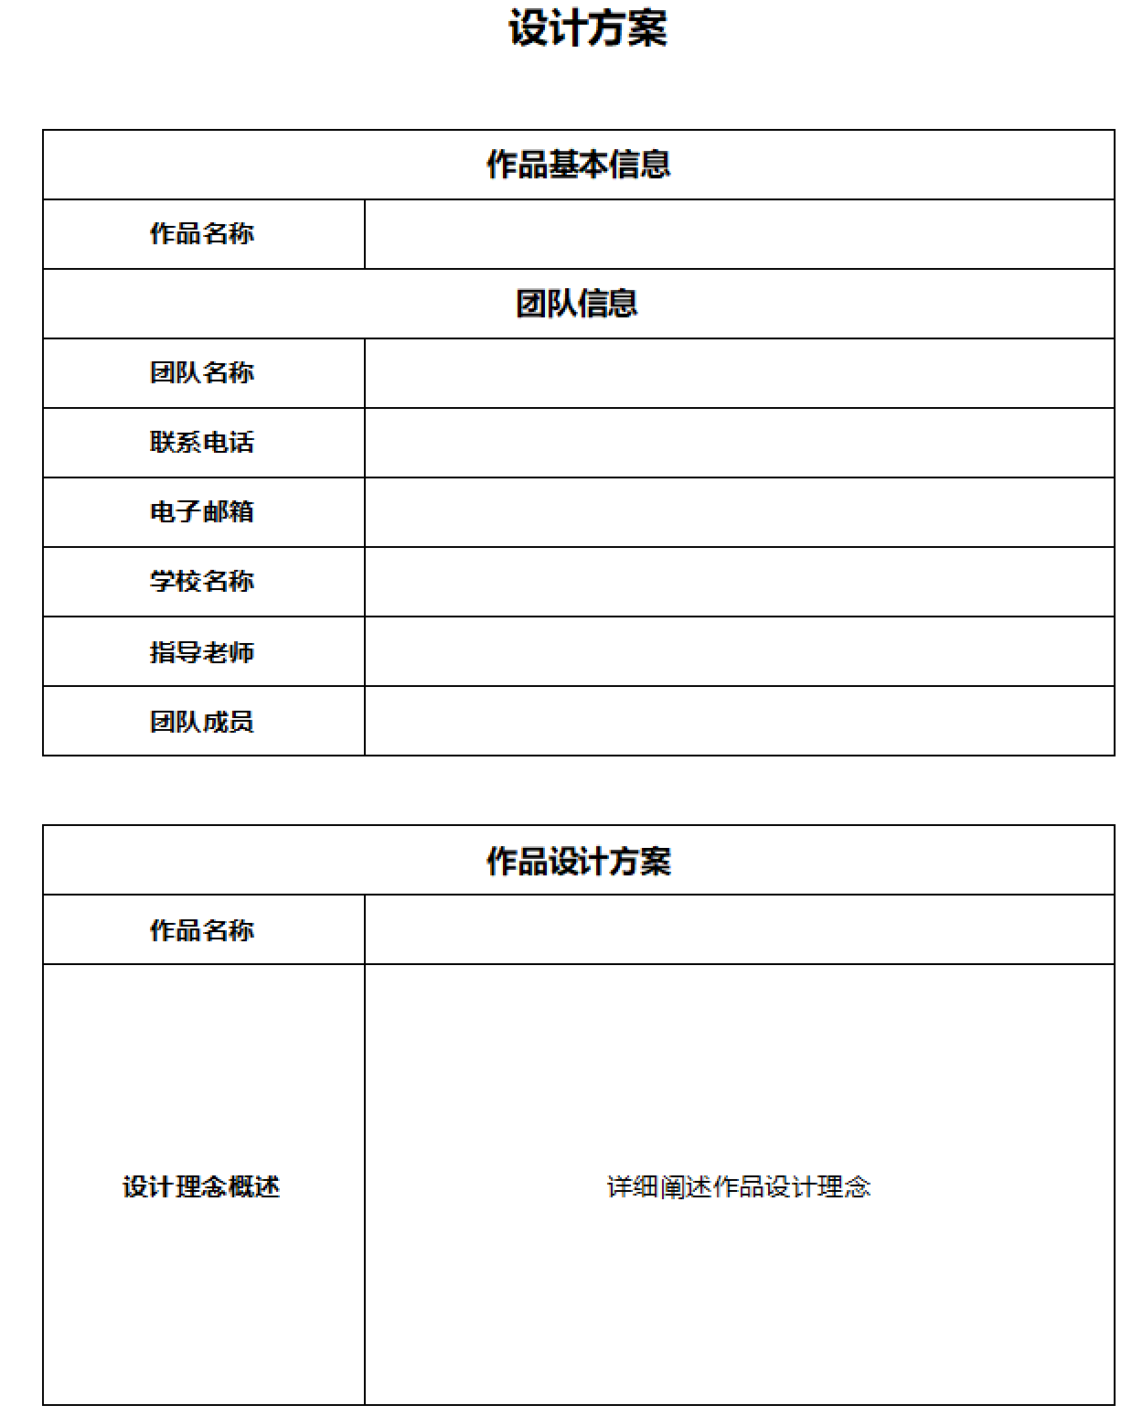
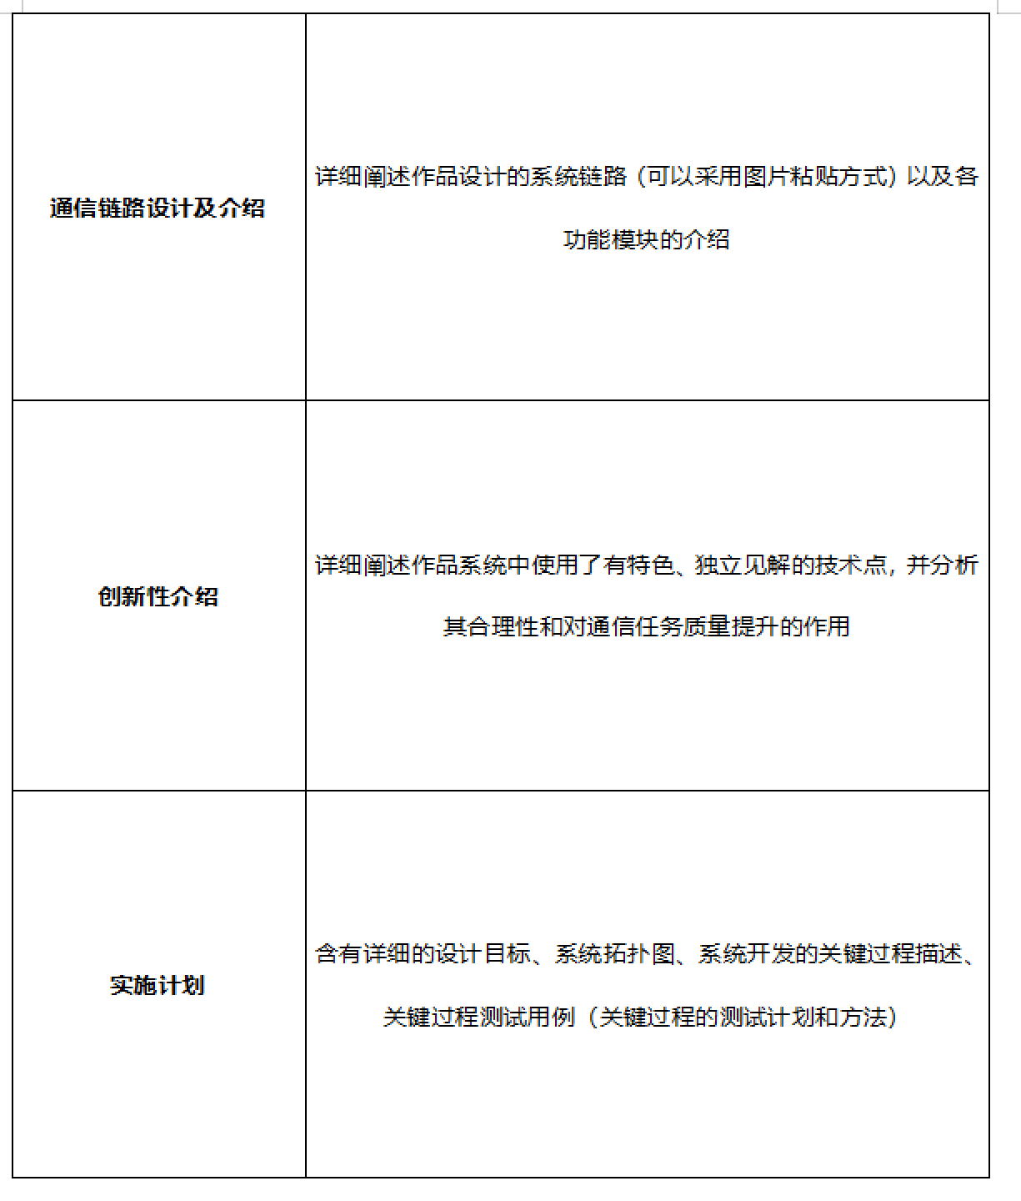
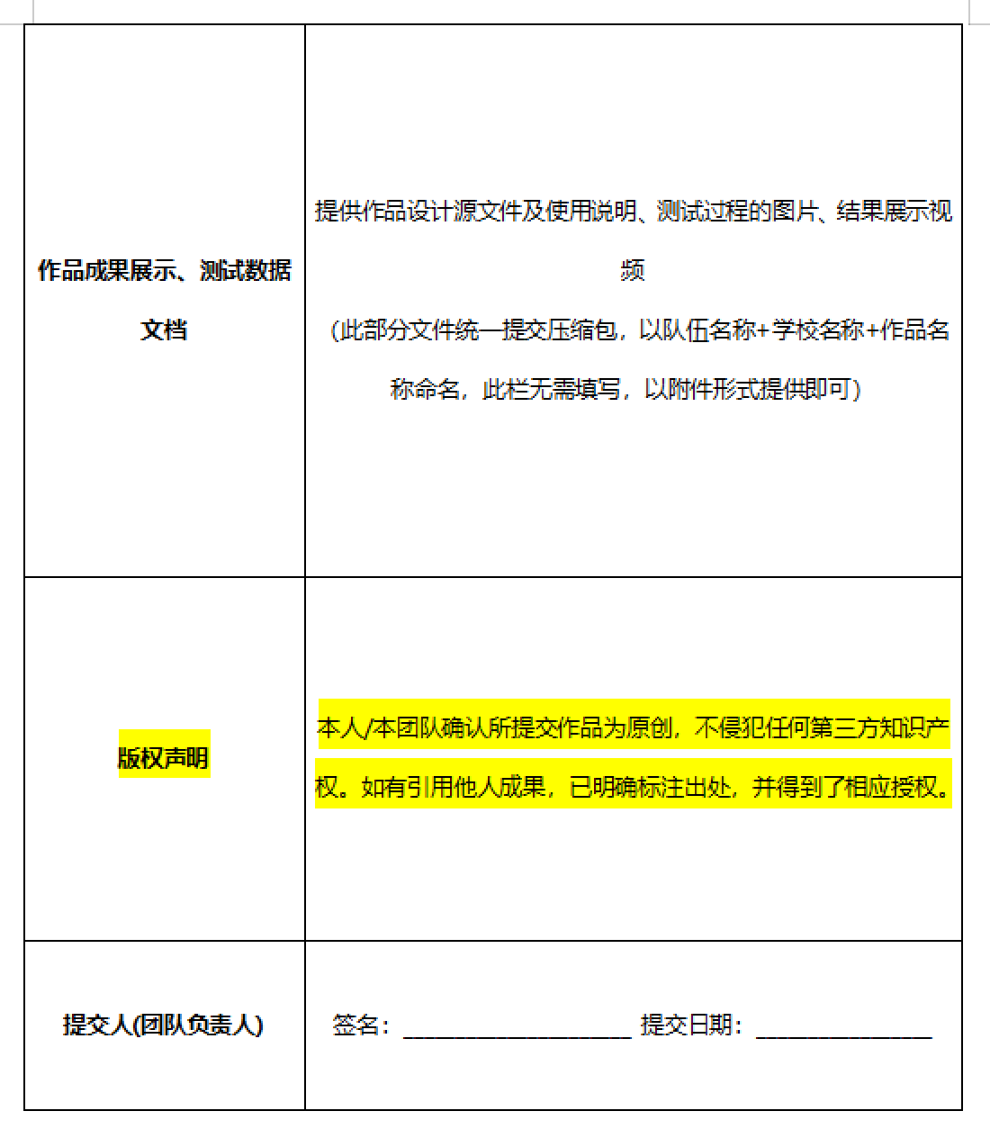
“XX杯”通信系统设计大赛：设计方案
设计理念、通信链路设计及介绍、创新性介绍、实施计划、作品成果展示、测试数据文档

Slide 26
第三章 科技论文写作
3. 根据计划，开展原创性科学研究或技术探索的思路（先写什么后写什么）
理论机理
新方法？
新原理？
实验验证
新现象？
新指标？
规律总结
重复性？
可靠性？

Slide 27
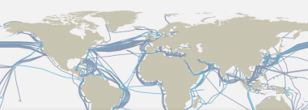


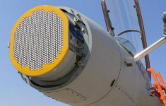
第三章 科技论文写作
4. 整理研究工作的思路（如何完整而清晰的描述出研究的优势和成果的好）
比较通行的，评价专业成果的四大标准：
需求重要
概念新颖
性能突出
不可替代
又叫四大核心优势
意义
宽带光纤通信
石墨烯芯片
内涵
价值
壁垒
人工智能
相控阵雷达

Slide 28
第三章 科技论文写作
5. 成果形式（一）：科技论文
科技论文与其他文体的主要区别：
（1）主题相对来说更鲜明、更专业，包括社会科学问题和自然科学问题；
（2）与实践密切相关的应用科学，以及抽象思维特性突出的基础研究，均可兼论；
（3）科学地描述和揭示客观事物的本质和规律，得出具有创造性的结论。

Slide 29
第三章 科技论文写作
5. 成果形式（一）：科技论文
科技论文的特点：
（1）科学性：科技论文应该服从科学研究的宗旨；
（2）创造性：创造性是衡量科技论文价值的根本标准；
（3）理论性：理论性是科技论文区别于其他论文的重要标志；
（4）实践性：科技论文需要表现事物的发生、发展和变化的规律，表述自己对这些规律的认识；
（5）可读性：用通俗易懂的语言表述。

Slide 30
第三章 科技论文写作
5. 成果形式（一）：科技论文
科技论文写作的意义：
（1）科技论文的写作是科技工作者进行科学技术研究与开发的延续，是科研成果的必然总结；
（2）科研项目的协作性要求运用文字等书面符号来传递信息，沟通情况；
（3）科研过程中，从选题到收集资料，从科研设计到研究报告和论文的写作，对整个科研工作都非常重要；
（4）撰写论文与作者的思维能力以及科研方法息息相关；
（5）科技论文写作并非简单地把科学研究中取得的成果书面表达出来，而其本身就是科学研究的思维过程。

Slide 31
第三章 科技论文写作
5. 成果形式（一）：科技论文
科技论文的写作要求：
（1）主题明确，中心突出
（2）结构严谨，层次分明
（3）逻辑严密，自成系统
（4）论证充分，说理透彻
（5）提出问题，解决问题
（6）语言简洁，概念准确

Slide 32
第三章 科技论文写作
5. 成果形式（一）：科技论文
科技论文写作格式标准化：
（1）意义：方便信息交流、储存、检索和传播。
（2）组成部分：
  题名
  署名
  摘要
  关键词
  引言
  正文
  结论
  参考文献

Slide 33
第三章 科技论文写作
5. 成果形式（一）：科技论文
科技论文写作格式标准化：
题名：应该以最恰当、最简明的词语反映报告、论文中最重要的特定内容。
对题名字数规定：中文题名一般不宜超过20字（可加副标题），外文题名一般不宜超过10个实词。
题名与选题的联系为：
a）题名应该反映出选题的内容；
b）题名的内容必定受选题内容的制约；
c）通过题名与选题之间关系的处理，反映了作者的思维方式、构思能力与文字表达能力等方面的素质。
选题的原则：分为宏观与微观两方面。
选题的信息源：稳定性信息源和瞬息型信息源。
拟定题目的方法：明确目的性；题名随主题变；推敲。

Slide 34
如何给一篇论文起题目？
在制作标题时，用一小段话写下手稿的主要结果。缩短文本使其更加简洁，同时保持描述性。重复这个过程，直到你的标题少于15个单词。
How to write a good research paper title -“Unread science is lost science.”
  By Elisa De Ranieri, editor-in-chief at the Nature Communications journal
一个好的标题不会使用不必要的行话：它以一种清晰易懂的方式传达研究的主要结果，最好是非专家或新进入该领域的研究人员。

Slide 35
第三章 科技论文写作
5. 成果形式（一）：科技论文
科技论文写作格式标准化：
署名：一篇论文或一部著作一定有著者。
署名的原则：对研究工作有贡献以及参加撰写论文并能对内容负责的人，按其贡献大小排名。
署名的作用与意义：
（1）肯定成果的归属。
（2）署名表现了编辑或出版者对作者的尊重。
（3）署名便于读者与作者之间的联系。
（4）署名也同时表示作者对作品的负责。

Slide 36
第三章 科技论文写作
5. 成果形式（一）：科技论文
科技论文写作格式标准化：
摘要：摘要是报告、论文的内容不加注释和评论的简短陈述。
摘要的作用：
读者通过摘要，能够决定是否有必要进一步阅读全文。
读者不阅读全文也可以获得必要的信息。
摘要可以引用，可以用于工艺推广；作为情报资料，它也可供文摘第二次文献采用。
摘要的特点：应具有独立性，是一篇完整的短文，可以独立使用。
注意事项：中文摘要一般不宜超过200~300字，外文摘要字数不宜超过250个实词。

Slide 37
多选题
1分
关于论文标题，你赞同以下哪些观点？
A
一个好的标题避免使用技术语言
B
好的标题很容易搜索
C
好的标题是有数据证明的
D
好的标题能激发好奇心
提交

Slide 38
关于论文标题：
“A good title does not use unnecessary jargon,” says Elisa De Ranieri, editor-in-chief at the Nature Communications journal (published by Springer Nature, which also publishes Nature Index.)
  “It communicates the main results in the study in a way that is clear and accessible, ideally to non-specialists or researchers new to the field.”
  When crafting a title, says De Ranieri, write down the main result of the manuscript in a short paragraph. Shorten the text to make it more concise, while still remaining descriptive. Repeat this process until you have a title of fewer than 15 words.

Slide 39
关于论文标题：好奇心
“A title has to pique the interest of the person searching for literature in a split-second – enough that they click on the title to read the abstract. Unread science is lost science,” says Christine Mayer, editor-in-chief of the journal Advanced Therapeutics.
  "White and wonderful? Microplastics prevail in snow from the Alps to the Arctic" (2019 Science),
  “Kids these days: Why the youth of today seem lacking” (2019 Science Advances)

Slide 40
第三章 科技论文写作
5. 成果形式（一）：科技论文
科技论文写作格式标准化：
关键词：关键词是为了文献标引工作从报告、论文中选取出来用以表示全文主题内容信息款目的单词或术语。
关键词的注意事项：
每篇报告、论文选取3~8个词作为关键词；
以显著的字符另起一行；
排在摘要的左下方；
尽量用《汉语主题词表》等词表提供的规范词；
一般而言，关键词是从题名中能提出的，否则可以从全文中提取。

Slide 41


IEEE期刊/会议的关键词?
Taxonomy

Slide 42
第三章 科技论文写作
5. 成果形式（一）：科技论文
科技论文写作格式标准化：
引言：简要说明研究工作的目的、范围、相关领域的前人工作和知识空白、理论基础和分析、研究设想、研究方法和实验设计、预期结果和意义等。
引言的作用：引言是先导，阐明作者写作的意图、动机或目的，激起读者求知欲。引言诱发思维。
引言的写作方法：
（1）提示内容。
（2）具有一定启发性，以开拓读者思路。
（3）从引言入手吸引读者阅读。

Slide 43
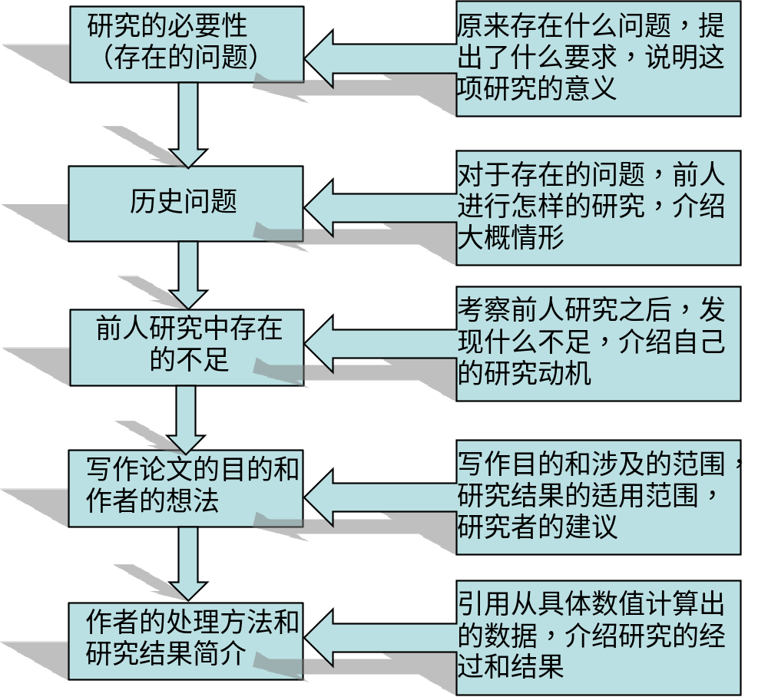
第三章 科技论文写作
5. 成果形式（一）：科技论文
科技论文写作格式标准化：
引言的结构

Slide 44
第三章 科技论文写作
5. 成果形式（一）：科技论文
科技论文写作格式标准化：
正文：可以包括调查对象、实验和观测方法、仪器设备、材料原料、实验和观测结果、计算方法和编程原理、数据资料、未经加工整理的图表、形成的论点和导出的结论等。
正文的特点：由于研究工作千差万别，所以正文内容无法统一要求，但必须实事求是，客观真实，准确完备，合乎逻辑，层次分明，简练可读。
正文的内容：
（1）理论型论文
（2）理论+实验型论文
（3）技术型论文

Slide 45
第三章 科技论文写作
5. 成果形式（一）：科技论文
科技论文写作格式标准化：
（1）理论型论文内容
研究对象
论题
理论的思维方法（观点）
研究方法
理论的推导（观点展开）
论证
基本观点的概括说明
结论
讨论
问题讨论

Slide 46
第三章 科技论文写作
5. 成果形式（一）：科技论文
科技论文写作格式标准化：
（2）理论+实验型论文内容
理论前提介绍
理论的解说
理论与实验的关联、结合
实验目的
确立方法、建设设想、实验器材
实验方法、操作程序
实验过程
顺序、经过
数据
图、表
观察结果的分析、误差情况
数据分析

Slide 47
第三章 科技论文写作
5. 成果形式（一）：科技论文
科技论文写作格式标准化：
（3）技术型论文内容
设想的提出
技术的改进、实验方法说明
新设想的要点、理论依据、数据
展望
实验设备（仪器、装置）
设想的实现方法
实际运用
介绍实际的运用过程
结果和数据
绘图列表
表示结果
结果与设想的差距对比
数据分析

Slide 48
第三章 科技论文写作
5. 成果形式（一）：科技论文
科技论文写作格式标准化：
结论：报告、论文的结论是最终的、总体的结论，不是正文中各段的小结的简单重复。结论应该准确，完整，明确、精炼。
结论的作用：
（1）结论是思维的聚光。
（2）结论是知识的曝光。
（3）结论应该是语言的闪光。
结论的写法：
（1）分析综合法
（2）展望法
（3）对比法
（4）解释法

Slide 49
第三章 科技论文写作
5. 成果形式（一）：科技论文
科技论文写作格式标准化：
参考文献：科技论文写作过程中必须查阅资料、翻阅文献以验证我们的理论、观点。
著录参考文献的意义：
（1）反映出真实的科学依据；
（2）一般地说，凡引用的参考文献都要标注，以反映出作者的严肃科学态度。
（3）著录后的参考文献表示作者对前人（或他人）科研成果的尊重。
著录参考文献，必须注意：所著录的文献一定是作者亲自阅读过的，而且是最主要。最新和最关键的文献。

Slide 50
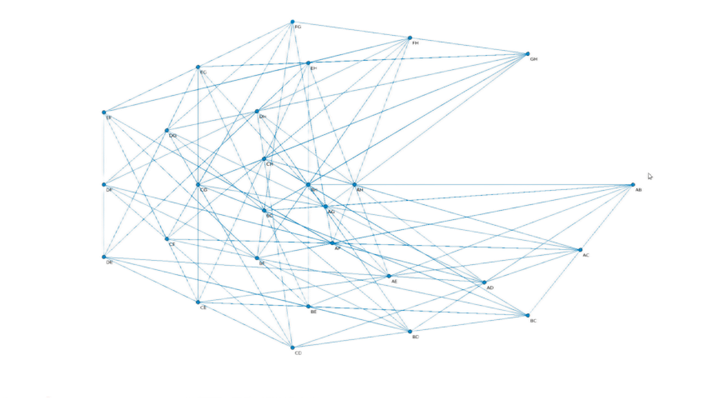
写作的核心要素是什么？
逻辑

Slide 51
第三章 科技论文写作
5. 成果形式（一）：科技论文
学术论文发表：
（1）形式：学术会议发表、期刊发表和网络发表。
（2）评审与发表要求：
科技论文的评审条件：
论文应具有较高的学术水平，理论上有所创新
对某学科的技术和生产建设的发展有实际指导意义，具有较好的经济效益和社会效益
主题明确、推论清楚、数据可靠、结论严密、逻辑性强、文字简洁、流畅
论文涉及的范围有一定深度、广度和难度

Slide 52
第三章 科技论文写作
5. 成果形式（一）：科技论文
学术论文发表：
（2）评审与发表要求：
科技论文的发表要求：
对科技论文正文内容的要求
政治性；社会价值；科学性
对正文表达形式的要求
论述；小标题；名词术语和物理量符号；表格；数字的用法
对正文书写格式的要求
汉字书写规范；正文中的注释
对论文插图的基本要求
线条图；照片图；坐标图；结构图

Slide 53
第三章 科技论文写作
5. 成果形式（一）：科技论文
学术论文发表：
（3）常见的语法修辞问题：
常见语法错误
语句搭配不当；句子成分残缺；语序颠倒；非类并列；主语偷换；词性滥用；指代不明；语序混乱
常见修辞问题
不合逻辑；费解；层次不明；累赘
常用而又容易用错的词
因为、所以、由于、因而、因此
的，地，得，所

Slide 54
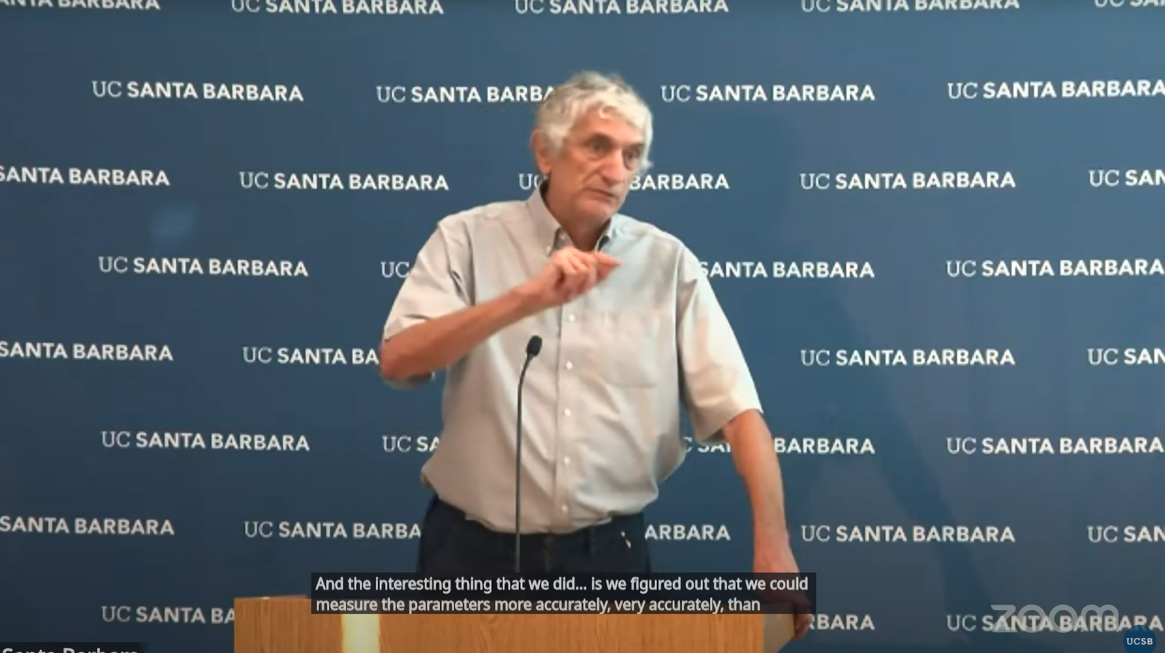

Slide 55
第三章 科技论文写作
5. 成果形式（一）：科技论文
学术论文投稿：
国外SCI、EI期刊投稿经验
什么是SCI：美国的科学引文数据库
什么是EI：爱思唯尔（Elsevier）公司的工程索引
如何在国外SCI、EI期刊上发表论文？
（1）查找和筛选适合自己论文的国外学术期刊
（2）了解向国外学术期刊投稿的具体过程
（3）投稿后续事项：
稿件追踪；签署版权协议等

Slide 56
第三章 科技论文写作
5. 成果形式（一）：科技论文
学术论文投稿：
如何提高SCI、EI期刊录用论文的可能性
（1）文章质量是根本。
（2）选题对口，并符合期刊所设栏目。
（3）根据自己论文水平来选择适当级别的期刊投稿。
（4）针对所要投稿的SCI收录期刊，首先要认真阅读其撰稿要求和该刊近期文章，并严格按要求认真修改自己的论文。
（5）重视参考文献。
（6）良好的英文水平可提高被SCI录用率。
（7）认真阅读和理解国际期刊的撰稿、投稿要求。

Slide 57
第三章 科技论文写作
5. 成果形式（一）：科技论文
如果你有一个研究成果，如何准备一篇论文？
在综述撰写中，相信大家已经读过不少小论文了。
大家会发现，原创性论文的组织架构是靠图表来串联的。
Figure List
引言
正文
讨论
结论
概念图
流程图
系统图
数据图
分析图
总结表

Slide 58
投票
答案解析
最多可选1项
如何发现你的研究风格？《批判性思维与说服性写作》p.119
此处添加答案解析
A
感到恐慌，大脑一片空白？
B
对于要面临的大量阅读任务和各种未知，感到兴奋不已。
C
冷静地调查研究领域，然后开始阅读、做注释，期待结构浮出水面的哪一刻？
D
以上都不是，我还是小白。
提交
可为此题添加文本、图片、公式等解析，且需将内容全部放在本区域内。

Slide 59
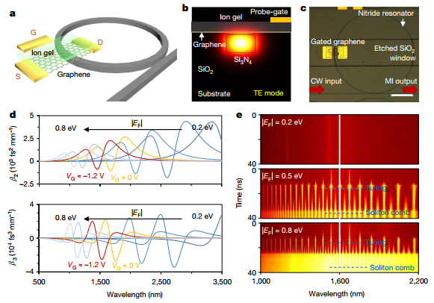
第三章 科技论文写作
5. 成果形式（一）：期刊论文
Figure arrangement 示范，概念的提出

Slide 60
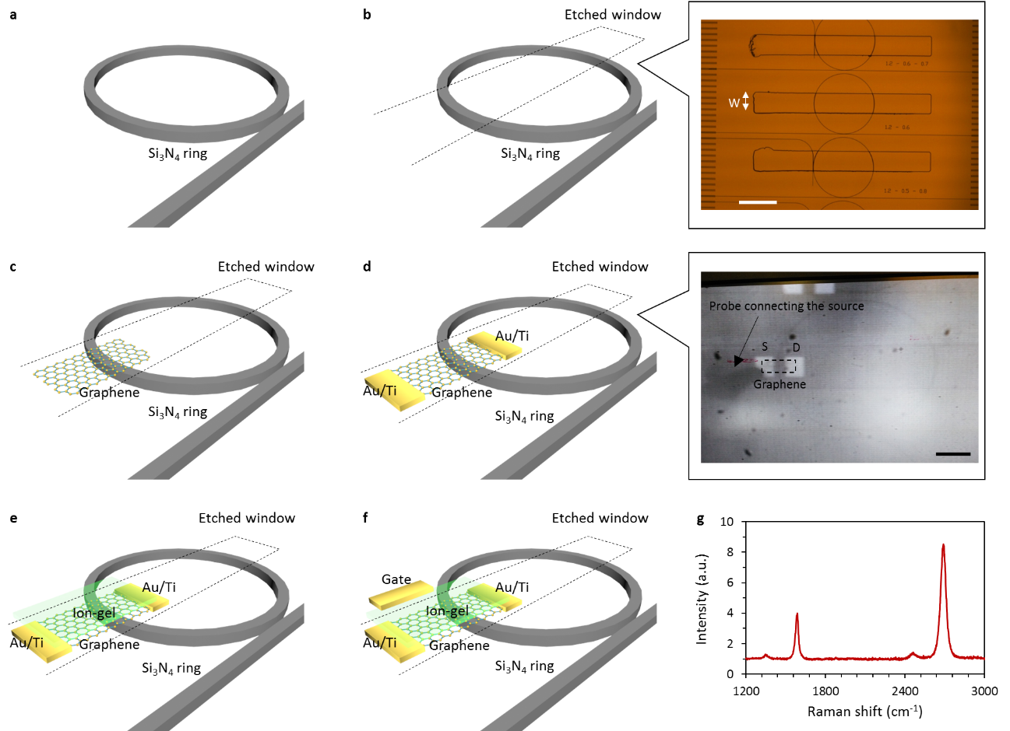
第三章 科技论文写作
5. 成果形式（一）：期刊论文
Figure arrangement 示范，思路的呈现

Slide 61
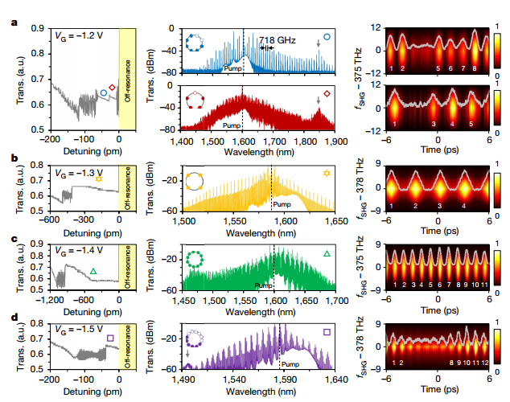
第三章 科技论文写作
5. 成果形式（一）：期刊论文
Figure arrangement 示范，数据的分析

Slide 62
投稿须知：各学报简介
《电子学报》投稿指南
  https://www.ejournal.org.cn/CN/column/column3.shtml
《计算机学报》征稿简则
  http://cjc.ict.ac.cn/wltg/zgjz.htm
《软件学报》投稿指南
  http://www.jos.org.cn/

Slide 63
路易丝.卡茨. 批判性思维与说服性写作. 新华出版社，刘丰瑜。 2021年8月（第五章 写作与研究）
写作：一种研究方法
了解自己：找到独有的研究风格
文献搜索
广泛阅读
精细阅读
文献注释
批判性评论
批判性文献综述
整合注释
一批判性文献综述的写作建议一
开篇讲明写作目的，概述你的研究主题有何重要意义。此外，还要说明它的研究范围和存在的局限性，列出你打算引用的主要作者并说明原因，以及为什么要选择他们而不是其他人。向读者介绍一下此篇文献综述的架构，以及各个部分与你要研究的问题有何相关性。
正文段落要围绕主要观点展开，讨论它们之间的不同，对各个理论进行批判性反思。就像写文章时，有一条清晰的论证思路是关键。要去解决研究领域中存在的争议和相互矛盾的信息，因此不要忽视与自己对立的观点。把对立观点也纳为文献综述的一部分并讨论，从而让你的研究整体上看更有说服力。
所有内容都要符合逻辑，那些更重要的问题必须给出最详尽的解释。指出每一条文献与你的研究任务有何关联，再将它们关联到论文中的各个论点上。你在文献中发现的任何研究空白都可以用来证明你的研究价值。最后，对文献进行概括并阐明它们在你论文中的作用。

Slide 64
第二次课下作业（请于11月2日前提交助教）
写作互评：请对其他组的大纲和论文初稿进行点评
1. 大纲：从“结构层次、格式、内容、完整性”等方面给出评分，不少于50字评语；
2. 论文初稿：从“论文中英文摘要、目录、前言、正文、结论、参考文献等部分的文法及逻辑思路”与科技论文规范等方面给出评分（填表），并各撰写不少于150字的评语（评语撰写思路见下页）
评分项 | 论文得分
大纲（30分）
论文中、英文摘要（10分）
目录结构合理性（10分）
正文撰写语法（15分）
正文撰写逻辑（15分）
写作规范（15分）
参考文献格式与引用（5分）
总得分

Slide 65
撰写评语的思路之一
第一部分：整体结构与组织
评审要点 | 评价标准 | 你的评价与具体建议
1. 标题与摘要 | 标题是否准确、简洁地概括了综述主题？摘要是否清晰包含了综述的目的、主要话题、涵盖的关键文献和总结出的核心结论？ | 优点： 建议：
2. 引言部分 | 是否成功引入了研究领域，阐明了综述的目的和范围？是否提出了清晰的研究问题或主题脉络？是否说明了综述的结构安排？ | 优点： 建议：
3. 主体部分结构 | 文章主体是否具有清晰的逻辑脉络（如按主题、按时间、按理论流派发展等）？小标题的使用是否有效、逻辑层次是否分明？段落之间的过渡是否自然流畅？ | 优点： 建议：
4. 结论部分 | 是否有效地总结了主要发现和论点？是否指出了当前研究的局限或空白？是否提出了对未来研究的展望或意义？ | 优点： 建议：

Slide 66
撰写评语的思路之一
第二部分：文献整合与批判性分析
评审要点 | 评价标准 | 你的评价与具体建议
5. 文献覆盖面与代表性 | 是否涵盖了该领域内关键性、代表性的文献？文献来源是否多样（如权威期刊、经典著作等）？ | 优点： 建议：
6. 文献 synthesis（综合） | 是简单地“罗列”文献（A说了... B说了...），还是进行了有效的对比、分析、归纳和整合？是否找出了不同研究之间的联系、冲突、共识与发展趋势？ | 优点： 建议：
7. 批判性思维 | 是否对文献中的研究方法、论点或结论进行了适当的评价和讨论，而不仅仅是描述？作者是否展示了自己的学术判断力？ | 优点： 建议：
8. 文献引用 | 文中引注格式是否统一且准确（如APA、MLA等）？是否所有观点和事实都得到了恰当的文献支持？ | 优点： 建议：

Slide 67
撰写评语的思路之一
第三部分：学术语言与格式
评审要点 | 评价标准 | 你的评价与具体建议
9. 清晰性与准确性 | 语言是否清晰、准确、专业？能否清晰地表达复杂的观点？术语的使用是否恰当和一致？ | 优点： 建议：
10. 连贯性与流畅度 | 句子和段落之间是否连贯？有无语法错误、拼写错误或冗长拗口的句子？ | 优点： 建议：
11. 图表使用 (如适用) | 图表是否清晰、必要？是否在文中被恰当引用和解释？ | 优点： 建议：
12. 参考文献列表 | 列表中的条目是否与文内引注完全匹配？格式是否规范、统一？ | 优点： 建议：

